Slide 1



SALONE DEI PAGAMENTI – 29,30,31 OTTOBRE 2025
Gestione finanziaria
per imprese: un
ecosistema integrato
Mattia Montepara, CEO and Co-founder at Sibill

Slide 2



v
Ciao,
sono Mattia
Mattia Montepara
CEO & Co-founder at Sibill
mattia@sibill.com

Slide 3
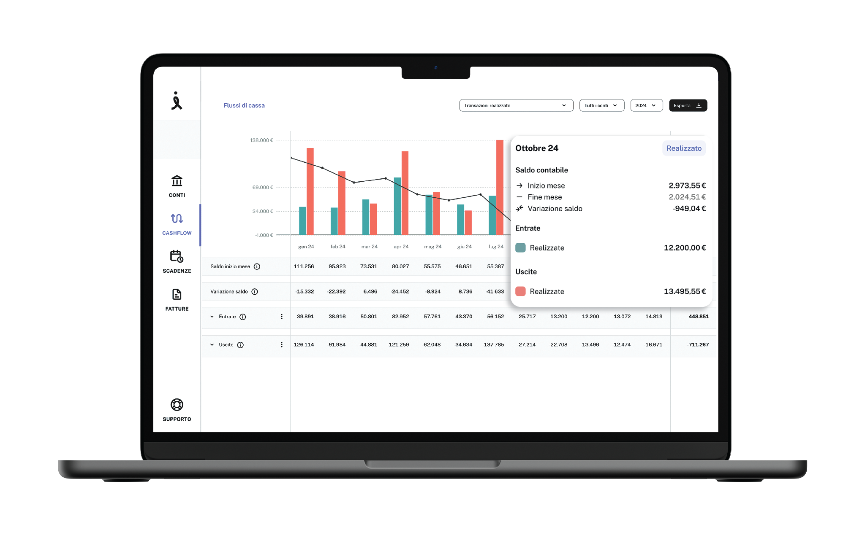
Cos’è Sibill
Chi siamo
Sibill è la piattaforma italiana che semplifica la gestione finanziaria e amministrativa delle piccole e medie imprese, aiutandole a risparmiare tempo e a lavorare meglio.

Slide 4

I conti Sibill
Conti e carte
Da settembre abbiamo introdotto anche i nostri conti e carte dedicati alle piccole e medie imprese italiane.

Slide 5
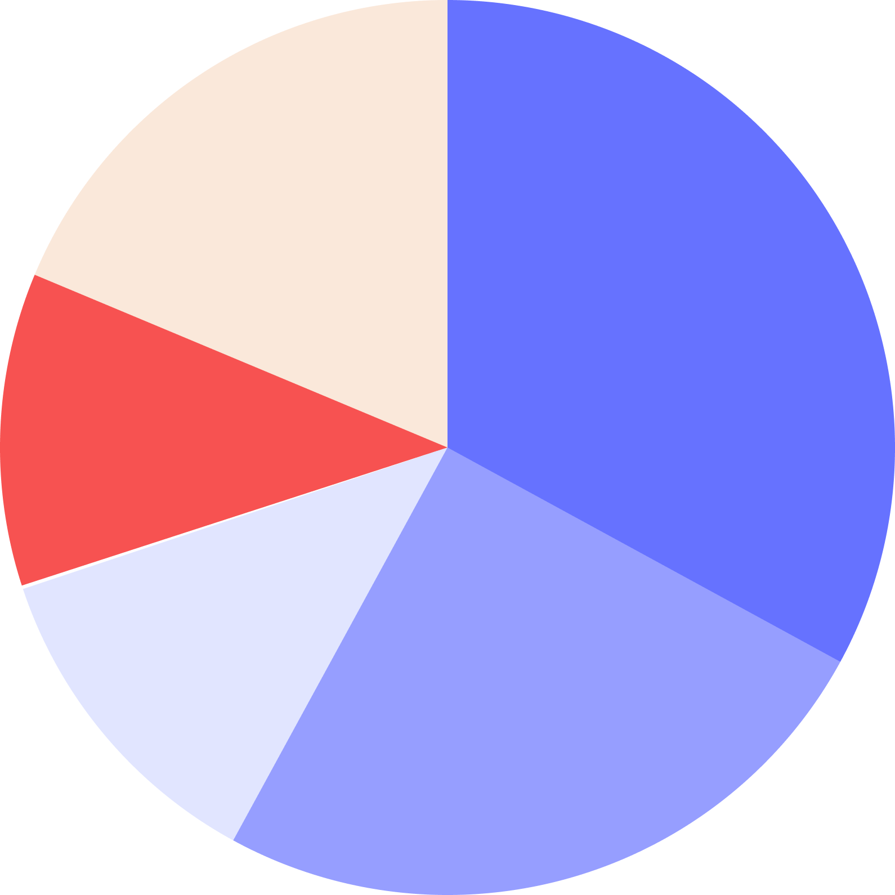
Perché lo abbiamo fatto?
Introduzione
Qual è la principale difficoltà con il tuo conto aziendale?
19.2 %
32.8%
Le aziende devono fare i conti con tempi lunghi, limiti operativi e scarsa integrazione. Tesoreria, pagamenti e contabilità sono gestite con strumenti diversi, con forte manualità.
Il risultato? Tanto tempo perso!
Nessuna in particolare
Tempi di esecuzione delle operazioni
10.5%
Assistenza clienti lenta o poco efficace
11.4%
Complessità dell’home banking
26.1%
Limiti o assistenza delle integrazioni con altri
Risultati indagine campionaria Astraricerche per Sibill (settembre 2025)

Slide 6
In cosa si differenzia
il conto Sibill
Vantaggi
Sibill permette di integrare fatturazione, scadenzario e tesoreria in un’unica piattaforma.
Un conto operativo completo con IBAN italiano per tenere sotto controllo incassi, pagamenti e spese.

Slide 7
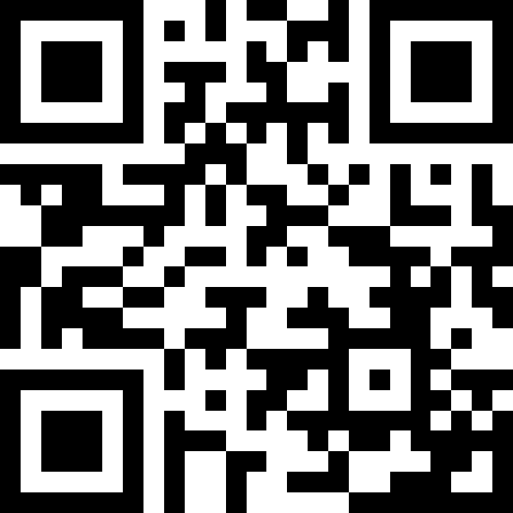
Grazie.
sibill.com
info@sibill.it

